Slide 1

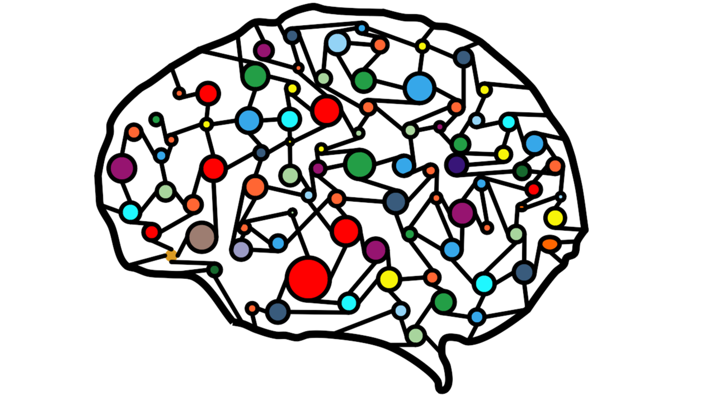
MEM437 – Yapay Sinir Ağları Dr. Ali Tahir Karaşahin
Çok Katmanlı
Yapay Sinir Ağı ile
XOR Probleminin Çözümü

Slide 2
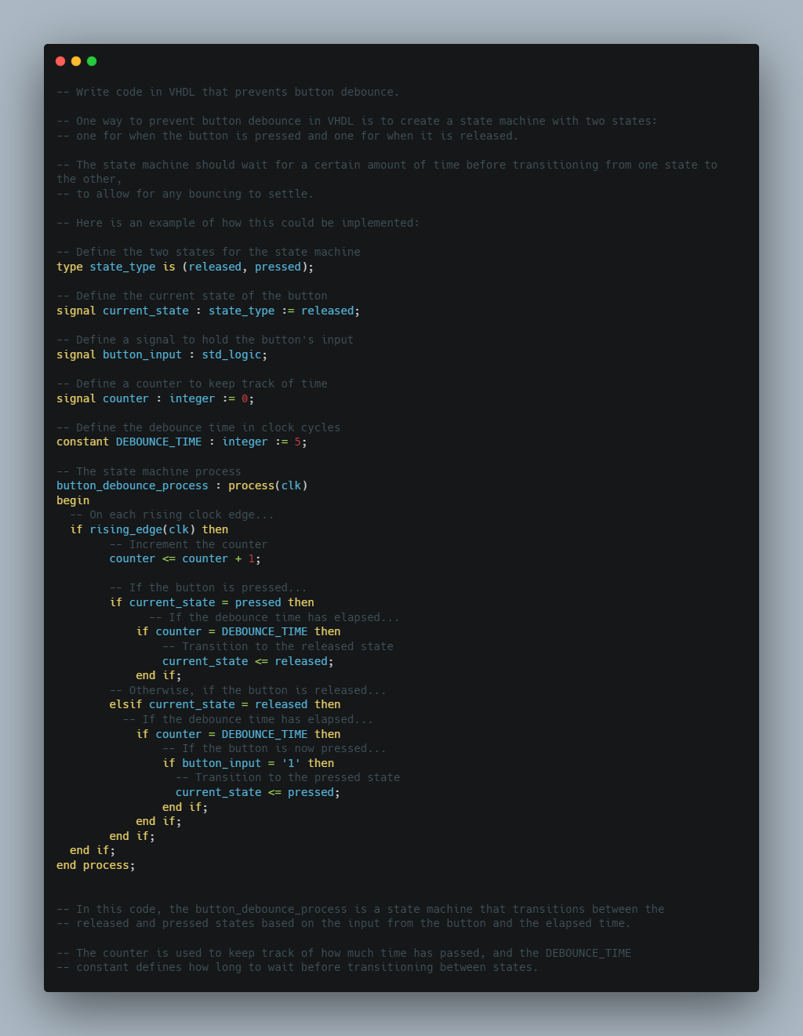
OpenAI şirketinin ChatGPT
Yapay Zekası tarafından yazılan kod

Slide 3
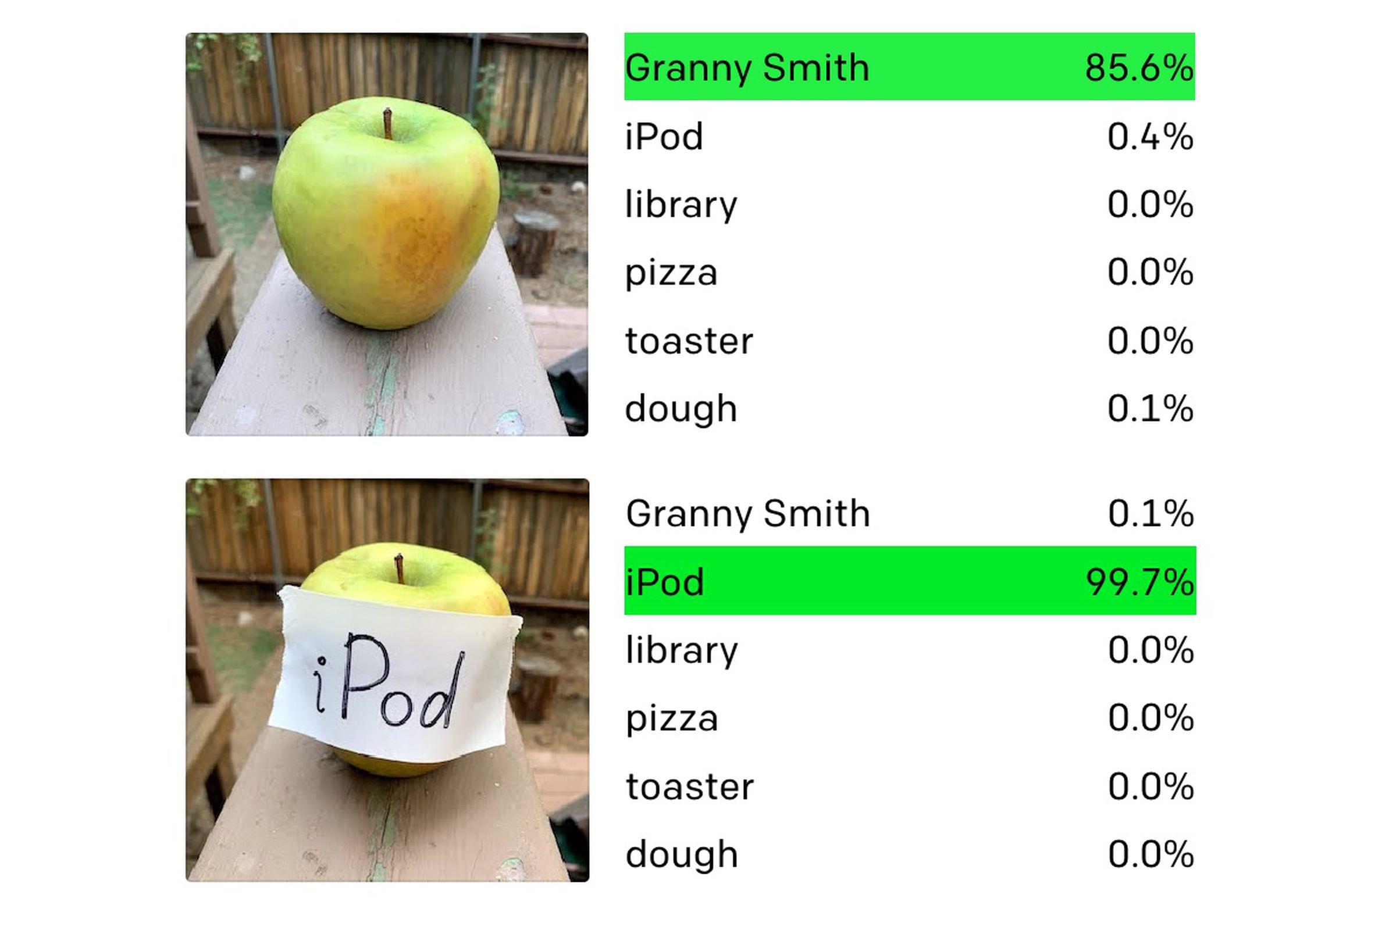
OpenAI şirketinin CLIP
sinir ağına ait bir sonuç
[44]

Slide 4
ÇKA Kodlamasından Önce Python
#include <stdio.h>
int main(void) {
printf("Thank you, Luke!\n");
}
[45]

Slide 5
Python Syntax
print("Thank you, Luke!")
[45]

Slide 6
Conditional
x = int(input("x: "))
y = int(input("y: "))
if x < y:
print("x is less than y")
elif x > y:
print("x is greater than y")
else:
print("x is equal to y")
[45]

Slide 7
While loop
i = 0
while i < 3:
print("meow")
i += 1
[45]

Slide 8
For loop
for i in [0, 1, 2]:
print("hello, world")
[45]

Slide 9
For loop
for i in range(3):
print("hello, world")
[45]

Slide 10
For loop
for i in range(3):
for j in range(3):
print("#", end="")
print()
[45]

Slide 11
While loop
i = 0
while i < 3:
print("meow")
i += 1
[45]

Slide 12
Değişkenler - C
bool
char
double
float
int
long
string
...
[45]

Slide 13
Değişkenler - Python
bool
float
int
str
...
[45]

Slide 14
Değişkenler - Python
range sequence of numbers
list sequence of mutable values
tuple sequence of immutable values
dict collection of key-value pairs
set collection of unique values
...
[45]

Slide 15
List
scores = [72, 73, 33]
average = sum(scores) / len(scores)
print("Average: ",average)
[45]

Slide 16
Kütüphane
import cs50
[45]

Slide 17
Kütüphane
from cs50 import get_float from cs50 import get_int from cs50 import get_string
[45]

Slide 18
Kütüphane
from cs50 import get_float from cs50 import get_int from cs50 import get_string
[45]

Slide 19
Kodun Çalıştırılması - C
#include <stdio.h>
int main(void) {
printf("hello, world\n");
}
[45]

Slide 20
Kodun Çalıştırılması - C
make hello
./hello
[45]

Slide 21
Kodun Çalıştırılması - C
clang -o hello hello.c -lcs50
./hello
[45]

Slide 22
Kodun Çalıştırılması - Python
print("hello, world")
[45]

Slide 23
Kodun Çalıştırılması - Python
python hello.py
[45]

Slide 24
Kodun Çalıştırılması - Python
interpreter
source code →
[45]

Slide 25
Kütüphane kullanımı
from PIL import Image, ImageFilter
before = Image.open("test.png")
after = before.filter(ImageFilter.BoxBlur(10))
after.save("out.png")
[45]

Slide 26
Fonksiyon kullanımı
def main():
for i in range(3):
meow()
def meow():
print("meow")
main()
[45]

Slide 27
Fonksiyon kullanımı
def main():
meow(3)
def meow(n):
for i in range(n):
print("meow")
main()
[45]

Slide 28
Algoritma
import sys
numbers = [4, 6, 8, 2, 7, 5, 0]
if 0 in numbers:
print("Found")
sys.exit(0)
print("Not found")
sys.exit(1)
[45]

Slide 29
Algoritma
import sys
names = ["Bill", "Charlie", "Fred", "George", "Ginny", "Percy", "Ron"]
if "Taka" in names:
print("Found")
sys.exit(0)
print("Not found")
sys.exit(1)
[45]

Slide 30
Algoritma
# Recognizes a greeting
# Get input
words = input("Say something!\n").lower()
# Respond to speech
if "hello" in words:
print("Hello to you too!")
elif "how are you" in words:
print("I am well, thanks!")
elif "goodbye" in words:
print("Goodbye to you too!")
else:
print("Huh?")
[45]

Slide 31
QR code
import os
import qrcode
img = qrcode.make("https://youtu.be/xvFZjo5PgG0")
img.save("qr.png", "PNG")
os.system("..\YSA\qr.png")
[45]

Slide 32
NumPy
import numpy as np
arr = np.array([1, 2, 3, 4, 5])
print(arr)
print(type(arr))

Slide 33
NumPy – 2D array
import numpy as np arr = np.array([[1, 2, 3], [4, 5, 6]]) print(arr)

Slide 34
NumPy – random
import numpy as np
arr = np.random.uniform(size=4, low=-1, high=1).reshape(4, 1)
print(arr)

Slide 35
NumPy – dot
import numpy as np
A = np.array([[1, 1],
[0, 1]])
B = np.array([[2, 0],
[3, 4]])
C = np.dot(A,B)
print(C)

Slide 36
NumPy – ones, zeros
import numpy as np
a = np.ones((2, 3), dtype=float) * 2
b = np. zeros(6).reshape(2,3)
c = a + b
print(c)

Slide 37
NumPy – index
import numpy as np
a = np.arange(10)**3
b = a[2]
c = a[2:5]
d = a[2:]
print("a=",a)
print("a[2]=", b, ",", "a[2:5]=", c)
print("a[2:]=", d)
print("a[-1]=",a[-1])

Slide 38
NumPy ve Fonksiyon Kullanımı
import numpy as np
import matplotlib.pyplot as plt
def step(x):
return np.array(x > 0, dtype=np.float32)
def sigmoid(x):
return 1 / (1 + np.exp(-x))
def relu(x):
return np.maximum(x,0)
def tanh(x):
return np.tanh(x)
x = np.arange(-5.0, 5.0, 0.01)
step = step(x)
sigmoid = sigmoid(x)
relu = relu(x)
tanh = tanh(x)
[45]
Notes:
Türevleri ödev! (kontrol edilmeyecek)

Slide 39
Matplotlib Kullanımı
import numpy as np
import matplotlib.pyplot as plt
def step(x):
return np.array(x > 0, dtype=np.float32)
def sigmoid(x):
return 1 / (1 + np.exp(-x))
x = np.arange(-5.0, 5.0, 0.01)
step = step(x)
sigmoid = sigmoid(x)
plt.figure()
plt.xlabel("Girdiler")
plt.ylabel("Fonksiyon Çıktıları")
plt.grid(True)
plt.plot(x,step, label="Step", color='C0', lw=3)
plt.plot(x,sigmoid, label="Sigmoid", color='C1', lw=3)
plt.legend()
plt.show()
1
2
[45]

Slide 40
Image Kullanımı
from PIL import Image
img = Image.open('data/rock.png')
pix = list(img.getdata())
img.show()

Slide 41
Referanslar
[15] Web sitesi: https://www.youtube.com/watch?v=aircAruvnKk, Erişim Tarihi: 10.10.2022
[16] Öztemel, E.; Yapay Sinir Ağları; Papatya Bilim Yayıncılık; İstanbul; 2012
[17] Web sitesi: https://bit.ly/3VdJsW1, Erişim Tarihi: 10.10.2022
[18] Web sitesi: https://www.cs.toronto.edu/~kriz/cifar.html, Erişim Tarihi: 10.10.2022
[19] Web sitesi: https://bit.ly/3CgfPL8, Erişim Tarihi: 10.10.2022
[20] Web sitesi: https://makeavideo.studio/, Erişim Tarihi: 10.10.2022
[21] Web sitesi: https://gtnr.it/3rLFXc3, Erişim Tarihi: 12.10.2022
[22] Web sitesi: https://bit.ly/3s2keN4, Erişim Tarihi: 17.10.2022
[23] Web sitesi: https://www.youtube.com/watch?v=_xkZwJ0H9IU, Erişim Tarihi: 17.10.2022
[24] Web sitesi: https://bit.ly/3MBain4, Erişim Tarihi: 17.10.2022
[25] Web sitesi: https://bit.ly/3S9AuXb, Erişim Tarihi: 17.10.2022
[26] Web sitesi: https://bit.ly/3CDs8l0, Erişim Tarihi: 17.10.2022
[27] Web sitesi: https://cs231n.github.io/neural-networks-1/, Erişim Tarihi: 17.10.2022
[28] Web sitesi: https://en.wikipedia.org/wiki/Neural_network, Erişim Tarihi: 17.10.2022
[29] Kinsley, H., Kukiela, D.; Neural Networks from Scratch in Python.
[30] Rashid, T.; Make Your Own Neural Network.

Slide 42
Referanslar
[31] Web sitesi: https://bit.ly/3D7WDB6, Erişim Tarihi: 18.10.2022
[32] Web sitesi: https://bit.ly/3D6mitS, Erişim Tarihi: 18.10.2022
[33] Web sitesi: https://bit.ly/3yQOaQ1, Erişim Tarihi: 18.10.2022
[34] Web sitesi: https://bit.ly/3VMlQbw, Erişim Tarihi: 18.10.2022
[35] Web sitesi: https://bit.ly/3MCKR4F, Erişim Tarihi: 18.10.2022
[36] Web sitesi: https://bit.ly/3TN6fX7, Erişim Tarihi: 24.10.2022
[37] Web sitesi: https://en.wikipedia.org/wiki/Perceptron, Erişim Tarihi: 24.10.2022
[38] Web sitesi: https://www.nvidia.com/en-us/studio/canvas/, Erişim Tarihi: 25.10.2022
[39] Deep Learning Essentials, W. Di, A. Bhardway, J. Wei, 2018, Packt.
[40] Web sitesi: https://bit.ly/3EHHDcw, Erişim Tarihi: 28.11.2022
[41] Web sitesi: https://bit.ly/3Vtfj4s, Erişim Tarihi: 28.11.2022
[42] Web sitesi: https://intel.ly/3XQGKaz, Erişim Tarihi: 28.11.2022
[43] Web sitesi: https://bit.ly/3GQY8FW, Erişim Tarihi: 29.11.2022
[44] Web sitesi: https://bit.ly/3gXYAYm, Erişim Tarihi: 5.12.2022
[45] Web sitesi: https://bit.ly/3XUpbpP, Erişim Tarihi: 5.12.2022

Slide 43
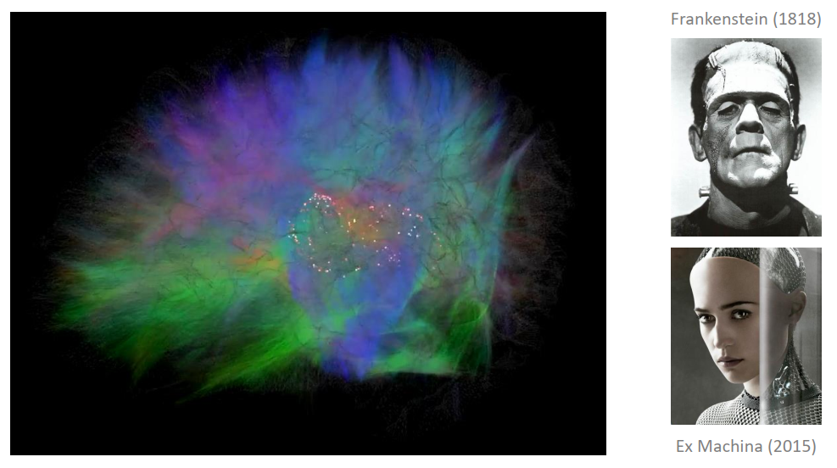
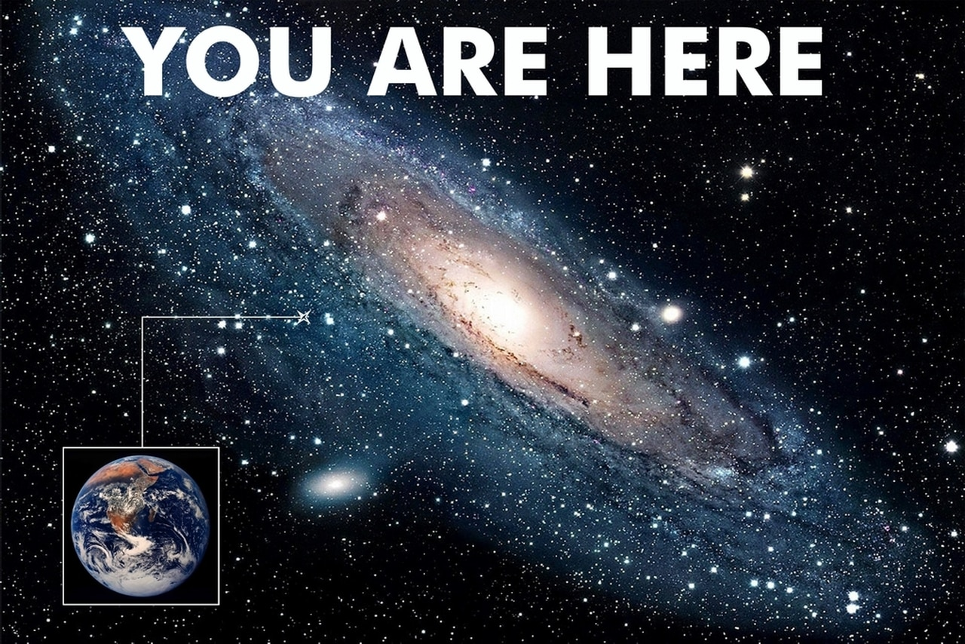
Teşekkürler

